Slide 1

Предметно-пространственная среда нашей группы
Воспитатель: Сухорукова И.Я.
Латковская А.Ю.

Slide 2
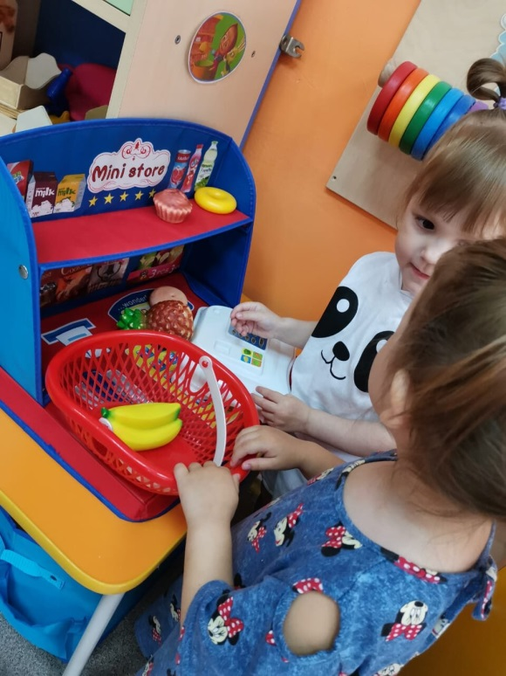
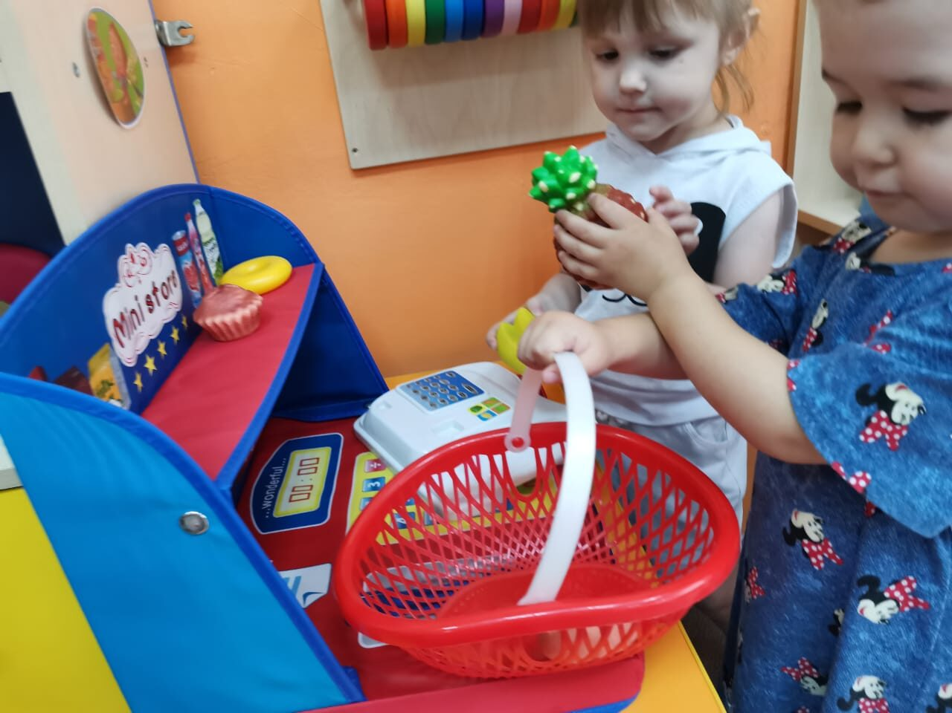
Эстетически-привлекательная среда
Мы корзиночки берём,
За покупками идём!
В продуктовом уголочке:
Груши, яблоки, грибочки!

Slide 3
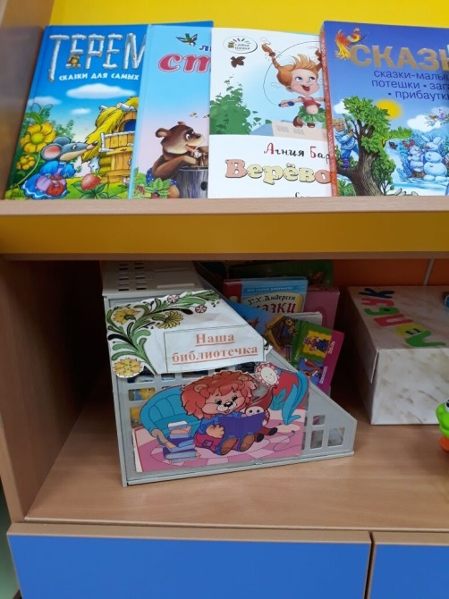
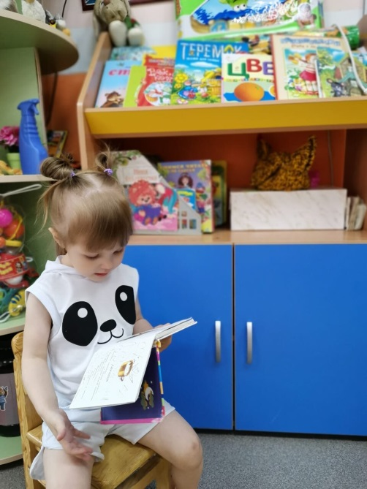
Развивающая среда
Все ребята слушают, Как Элечка читает!
В книжном центре сказки на вкус свой выбирает!

Slide 4
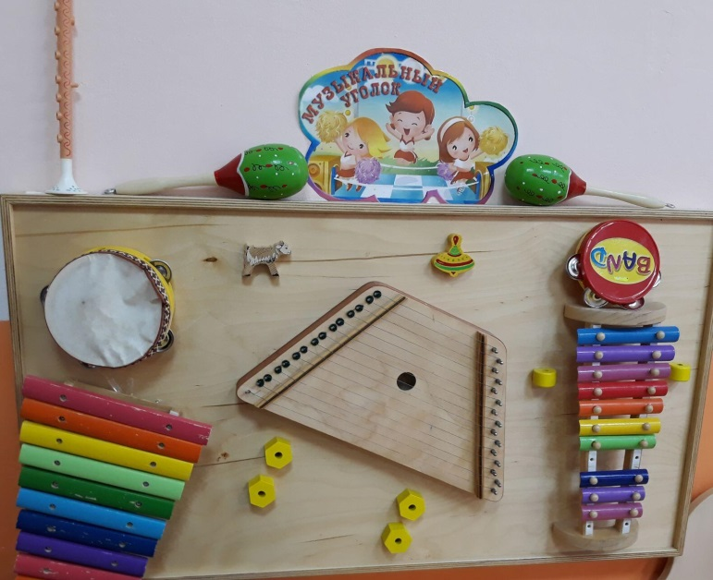
Доступная среда
В центре музыкальном дети не скучают и на разных инструментах весело играют. Звонкий бубен, барабан, дудочка напевная- без особого старания поднимут настроение.

Slide 5
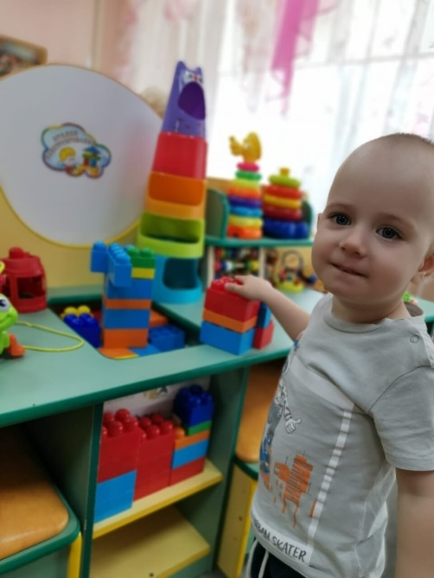
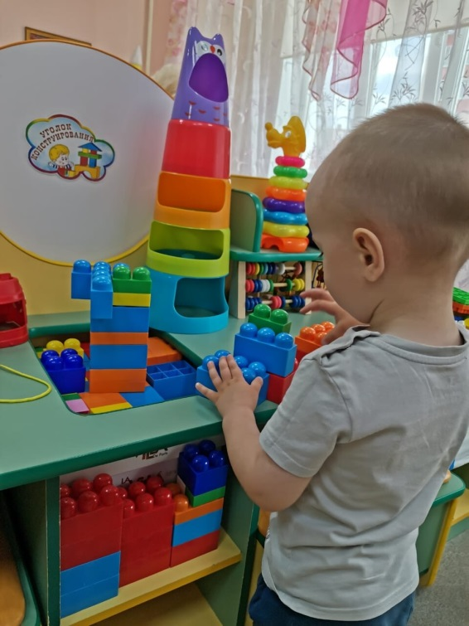
Трансформируемая среда
Кирпичики и кубики в уголке у нас. Строи улицы, дома- просто высший класс!
👍Все постройки хороши. Дети рады от души

Slide 6
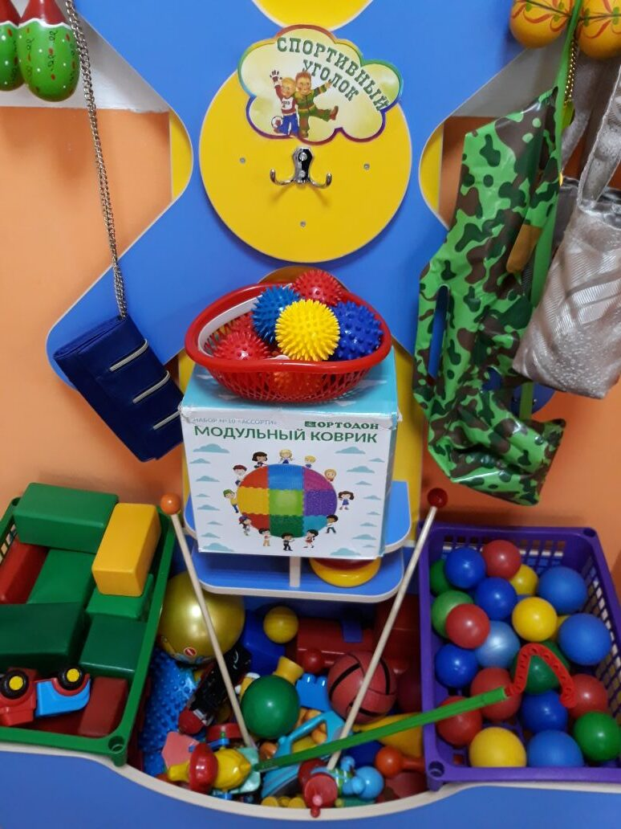
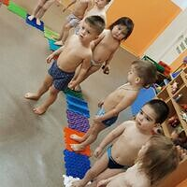
ЗДОРОВЬЕСБЕРЕГАЮЩАЯ
Чтобы сильными быть и ловкими мы приступим к тренировке. В спортивном уголке, мы инвентарь возьмём и на зарядку дружно и весело пойдём.

Slide 7
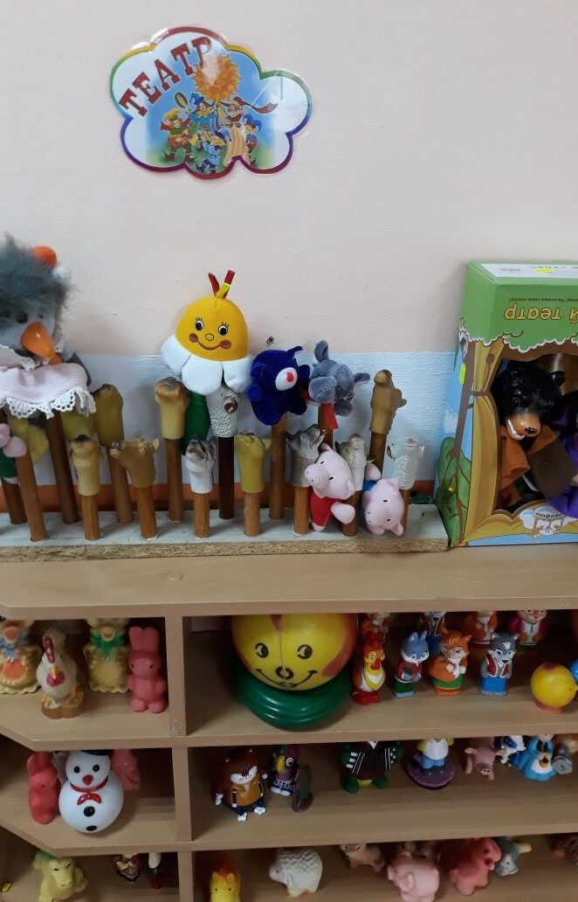
Вариативная среда
Любят взрослые и дети больше всех "Театр" на свете. Куклы стали строго в ряд, чтоб порадовать ребят!

Slide 8
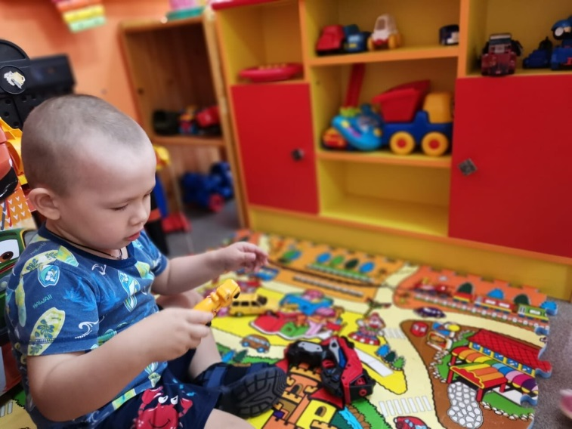
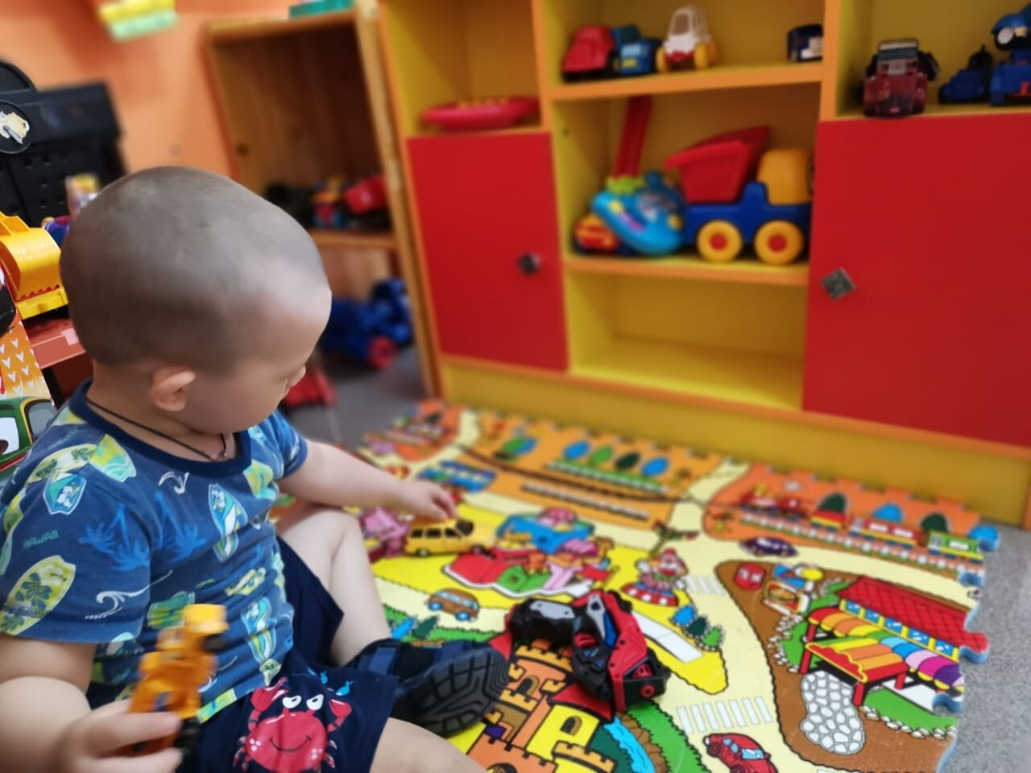
Безопасная среда
Ещё у нас есть центр дорожного движения! В нём все хотят играть! Все без исключения! Здесь различный транспорт есть, есть и светофор. Чтоб без происшествий попасть к себе во двор!

Slide 9
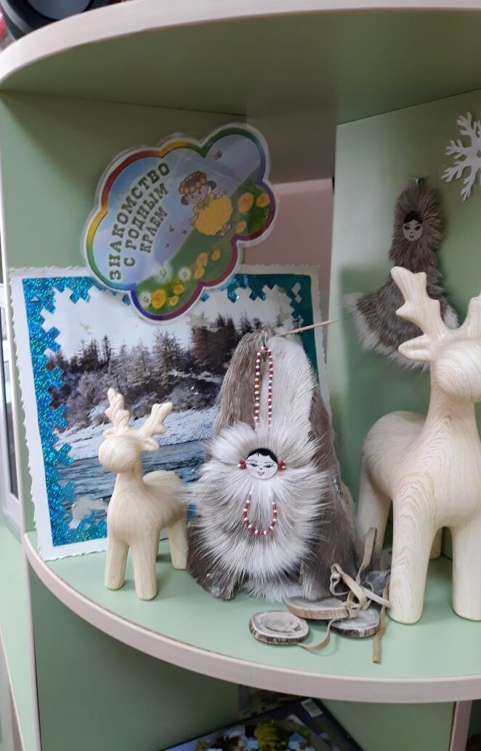
Содержательно-насыщенная среда
Север любим всей душой.
Он красивый и большой. Уголок родного Края все ребята изучают.

Slide 10

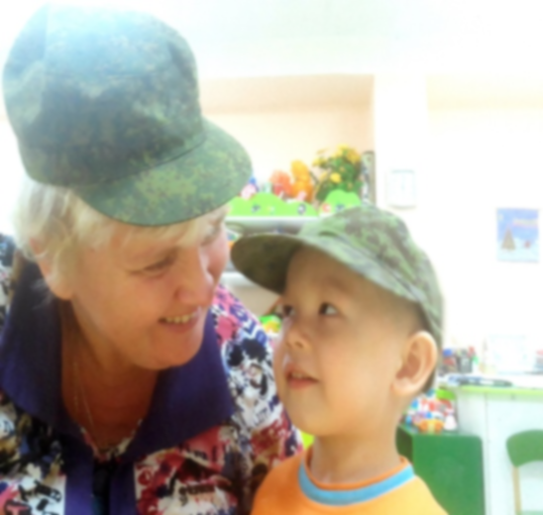

Slide 11


